Slide 1


Организация обучения в дистанционном формате при реализации учебных дисциплин профессионального цикла
Колодина Елена Владимировна, зам. директора по УР

Slide 2
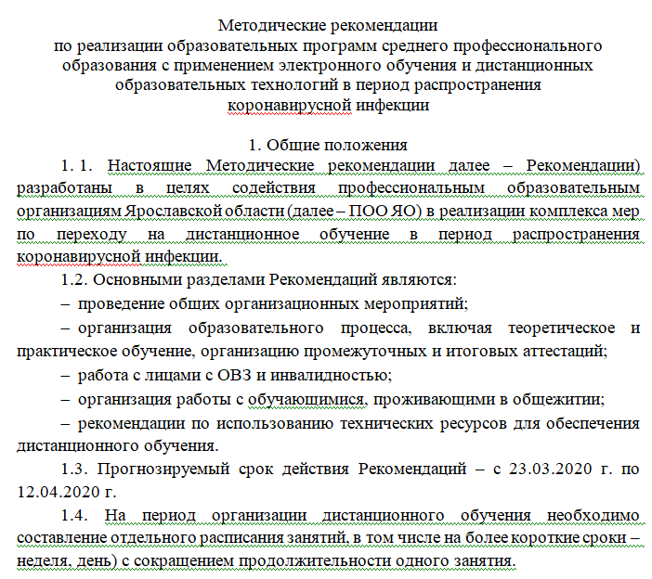
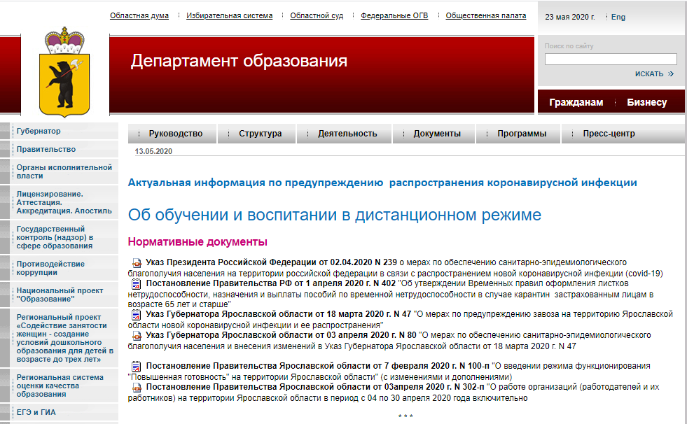
НОРМАТИВНЫЕ ДОКУМЕНТЫ
Notes:
В соответствии с Методическими рекомендациями по реализации образовательных программ среднего профессионального образования с применением электронного обучения и дистанционных образовательных технологий в период распространения коронавирусной инфекции были проведены общие организационные мероприятия

Slide 3
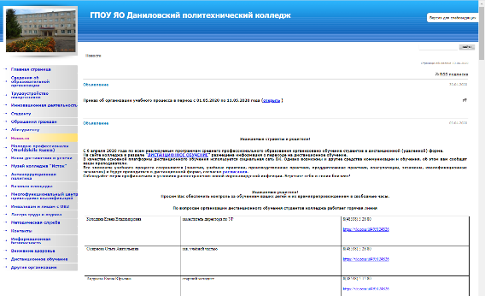
ПРОВЕДЕНИЕ ОБЩИХ ОРГАНИЗАЦИОННЫХ МЕРОПРИЯТИЙ
Дистанционное обучение
Нормативные документы
Расписание
Информационные ресурсы
Профилактика
Горячая линия
Инструкции по переходу на дистанционное обучение
Notes:
На сайте колледжа размещена информация о дистанционном обучении в: нормативные документы, расписание, рекомендуемые информационные ресурсы, информация о профилактике заболевания, телефоны горячей линии, инструкции по переходу на дистанционное обучение. Проведены заседания методических (цикловых) комиссий по определению содержания образовательной программы по каждой профессии / специальности для реализации программ СПО с применением электронного обучения и ДОТ.

Slide 4
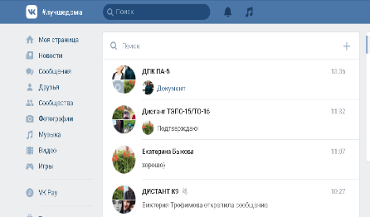
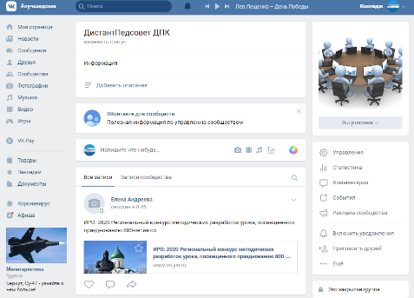
ВКонтакте
Инструменты
Размещение учебных материалов
Социальная сеть
Сообщества
Беседы
Документы (презентации, файлы, таблицы), картинки, аудио, видео
Конспект лекции удобно вести и оформлять прямо в редакторе статей внутри VK
Видео и прямые трансляции
Notes:
Для коммуникации преподавателей с обучающимися и их родителями, а также для обмена учебными материалами была выбрана социальная сеть Вконтакте, так как это одна из самых популярных социальных сетей, рассчитанная на широкую аудиторию пользователей. Проведено инструктивно-методическое совещание с педагогическими работниками, раскрывающее особенности использования инструментов ВКонтакте в новом качестве, работы по контролю посещаемости и успеваемости при реализации ДО, а также по оформлению журналов учебных занятий. Для организации взаимодействия преподавателей и администрации колледжа ВКонтакте создана закрытая группа ДистантПедсоветДПК. Каждый классный руководитель также создал закрытое сообщество для учебной группы, пригласив в сообщество преподавателей и обучающихся.
При необходимости преподаватели направляют кураторам групп подробную информацию по вопросам организации дистанционного обучения по предмету/ дисциплине/МДК и об используемых для этого ресурсах.

Slide 5
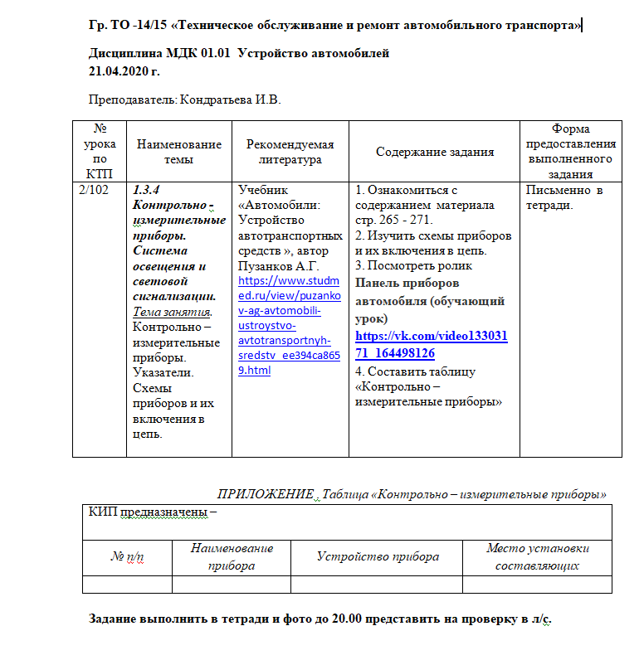
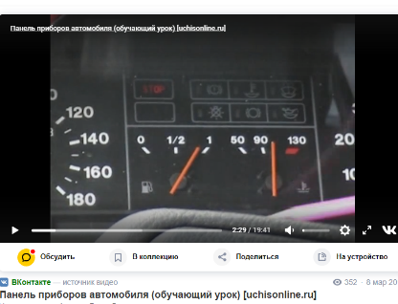
Размещение учебных материалов ВКонтакте
Notes:
В соответствии с расписанием занятий преподаватели составляют конспект занятия по дисциплине/МДК, используя предложенный макет. В сообществах учебных групп преподаватели размещают материалы в различных форматах: документы (презентации, файлы, таблицы), картинки, аудио, видео. Документы можно скачивать или просматривать прямо в интернете — для этого не требуются
дополнительные программы.

Slide 6
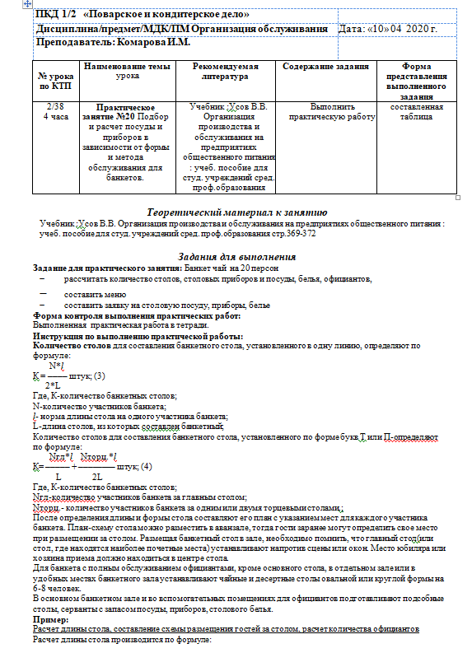
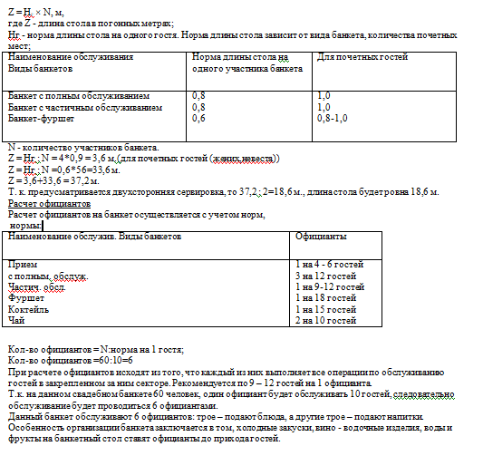
Notes:
Практические занятия так же оформляются в макете. Студентам предоставляется теоретический материал к занятию, задания для выполнения и пример выполнения задания. Выполненные задания обучающиеся присылают в личные сообщения преподавателю.

Slide 7
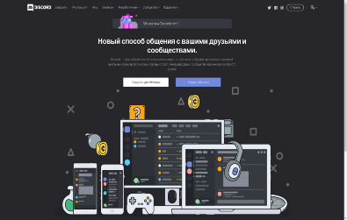
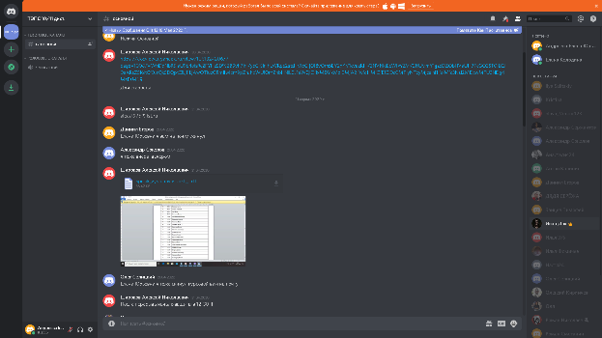
Discord
Notes:
Сегодня существует огромное количество всевозможных программ для общения. Одной из таких платформ является Discord — простейший способ голосового, видео- и текстового общения. Преподаватель имеет возможность общаться с обучающимися как будто находится в классе. Студенты при этом видят демонстрацию экрана преподавателя (или кого-то из студентов). Данная программа успешно апробирована преподавателями и студентами нашего колледжа и активно используется не только для проведения лекционных занятий, но и для промежуточной аттестации в виде защиты курсовой работы (проекта), а так же для консультаций при написании ВКР.

Slide 8
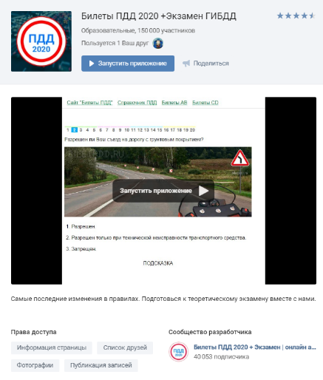
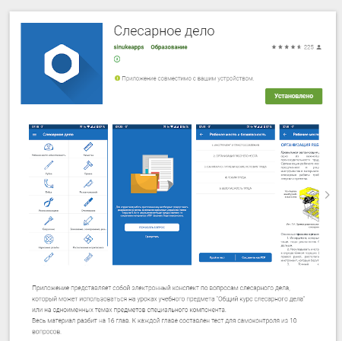
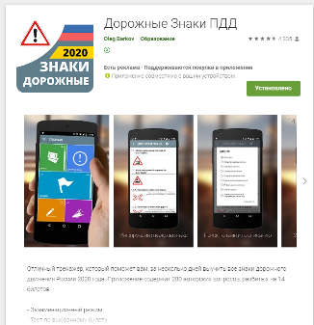
Мини-приложения для мобильных телефонов
Notes:
В Google Play и Apple Store существует множество приложений для обучения. Преподаватели профессиональных циклов специальности Техническое обслуживание и ремонт автомобильного транспорта, профессии Мастер по ремонту и обслуживанию автомобилей активно используют такие приложения как «Билеты ПДД», «Дорожные знаки», «Слесарное дело»

Slide 9
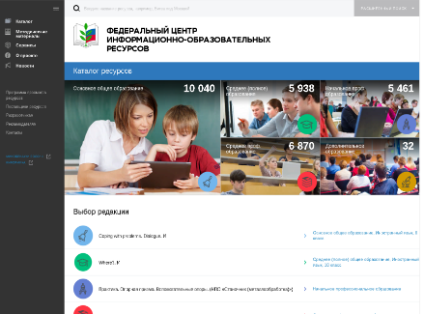
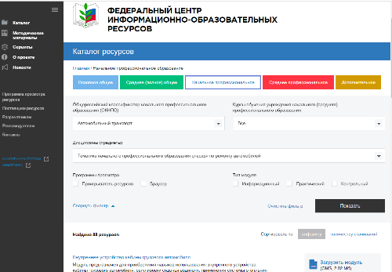
Электронные ресурсы
Notes:
Активно используется для обучения в дистанционном формате при реализации учебных дисциплин/МДК профессионального цикла электронные образовательные ресурсы и сервисы Проекта федерального центра информационно-образовательных ресурсов (ФЦИОР). Данный проект включает электронные образовательные ресурсы и сервисы для всех уровней и ступеней образования.

Slide 10
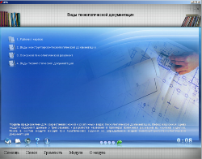
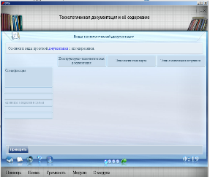
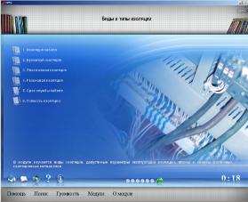
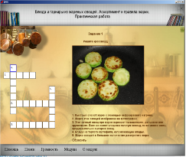
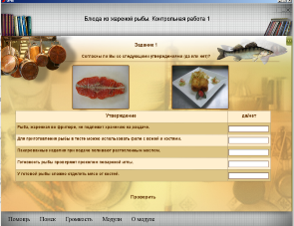
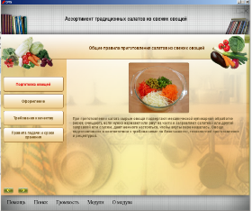
Практический модуль
Информационный модуль
Контрольный модуль
Notes:
У преподавателей и студентов нашего колледжа востребованы открытые образовательные модульные мультимедиа системы (ОМС), объединяющие электронные учебные модули трех типов: информационные, практические и контрольные. Электронные учебные модули создаются по тематическим элементам учебных дисциплин. Каждый учебный модуль автономен и представляет собой законченный интерактивный мультимедиа продукт, нацеленный на решение определенной учебной задачи.

Slide 11
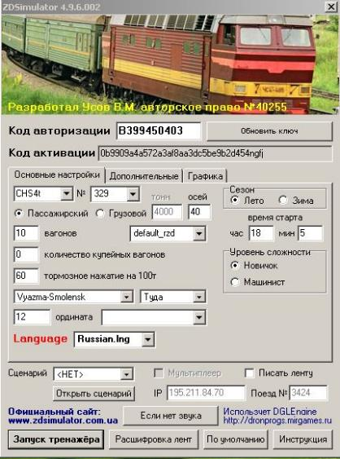
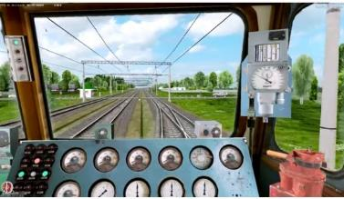
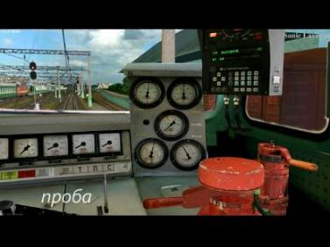
Реалистичный железнодорожный симулятор ZDSimulator55
Notes:
Для закрепления теоретического материала и проведения практических занятий преподаватели по специальности «Техническая эксплуатация подвижного состава железных дорог» успешно используют реалистичный железнодорожный симулятор ZDSimulator55 . С помощью симулятора студент может увидеть узлы и аппараты в работе, посмотреть визуализацию электрических схем.
В режиме «машинист» смодулировать ведение поезда (грузового или пассажирского) с выбором локомотива, веса, количества вагонов.
Данный симулятор не требует специального программного обеспечения и доступен бесплатно.

Slide 12
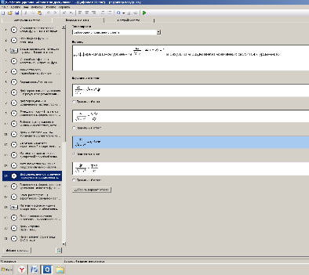
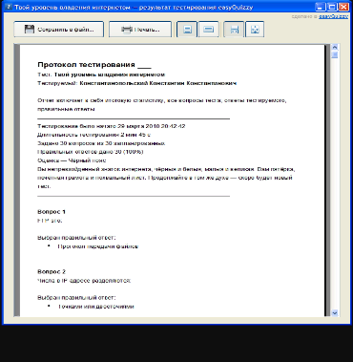
Закрепление теоретических знаний и текущий контроль
Конструктор тестов easyQuizzy
Notes:
Очень удобно использовать в процессе образования программу easyQuizzy (переводится как «проще простого», «очень легко»). Она хороша как программа-тренажер - для формирования и закрепления умений и навыков, для самоподготовки обучающихся. Используются она, когда учебный материал студентами уже усвоен, для контроля определенного уровня знаний и умений.
Каждый создаваемый тест представляет собой независимый исполняемый файл, который запускается на любом компьютере под управлением Windows. Он задает пользователю вопросы и выставляет оценку на основе заданной шкалы баллов.

Slide 13
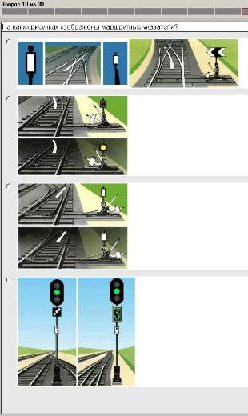
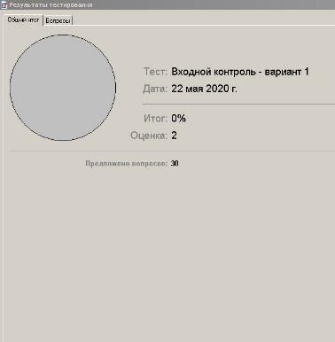
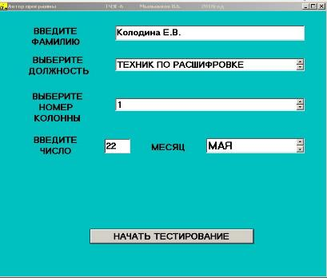
Notes:
Положительные стороны в применении электронных тестов:
-возможность проверки усвоения обучающимися каждой темы;
-осуществление оперативной диагностики уровня усвоения учебного материала каждым студентом;
-обеспечение одновременной проверки знаний обучающихся всей группы и формирование у них мотивации для подготовки к каждому занятию;
-экономия учебного времени.

Slide 14
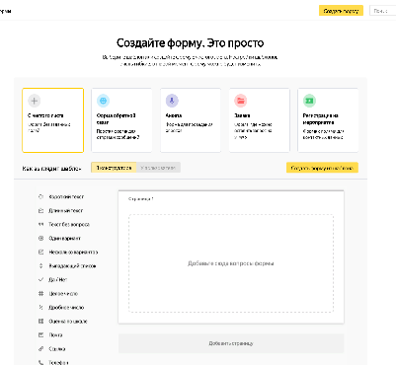
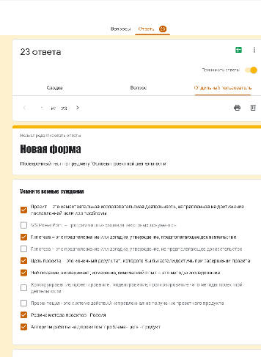
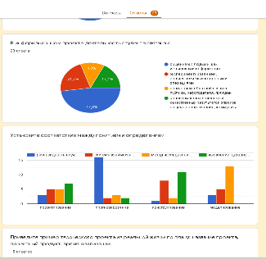
Обратная связь - Google Формы
Notes:
Google Формы — онлайн-сервис для создания форм обратной связи, онлайн-тестирований и опросов. Google Формы собирают и профессионально оформляют статистику по ответам. Преподавателю не приходится дополнительно обрабатывать полученные данные, можно сразу приступать к анализу результатов. Данный онлайн-сервис так же используется преподавателями в том числе и для определения наличия определенных мобильных приложений или качества предоставляемых образовательных услуг у обучающихся в конкретной группе. Осуществляя текущий контроль знаний, преподаватель получает отчет по конкретному студенту и по группе в целом.

Slide 15
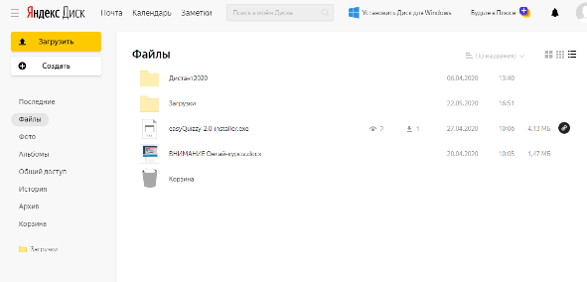
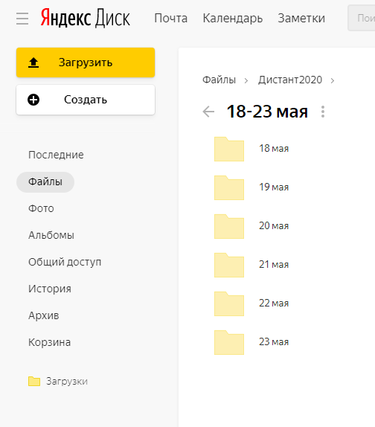
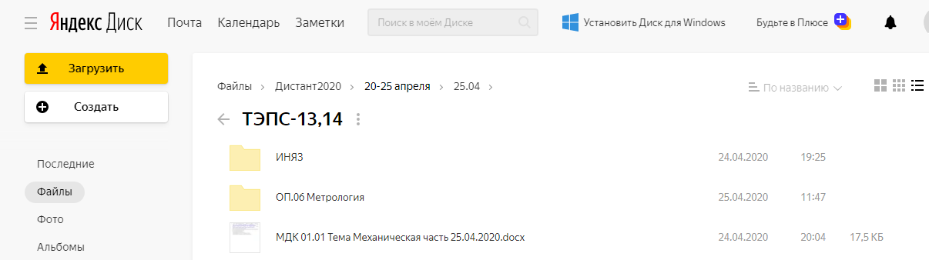
Административный контроль
Notes:
Для административного контроля создано облачное хранилище на Яндекс Диске и папка Дистант2020. В которой размещены расписание, методические материалы и другая необходимая информация. Преподаватели размещают учебный материал в соответствии с расписанием в папки учебных групп.

Slide 16
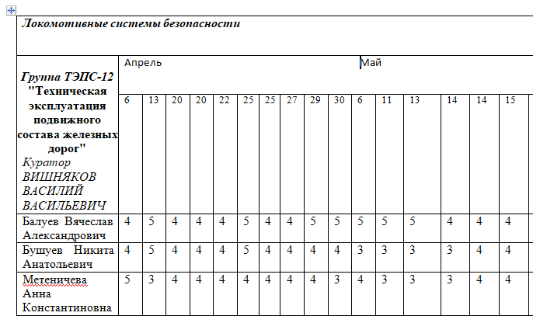
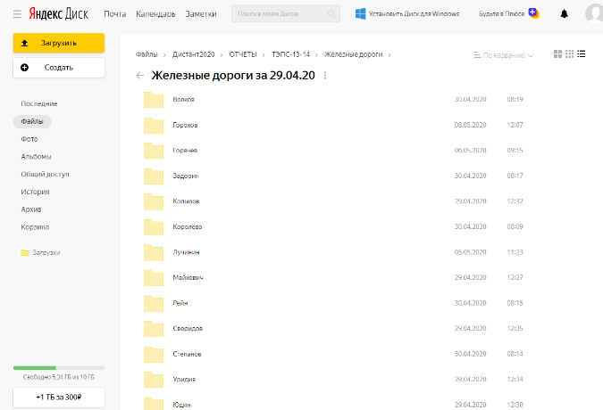
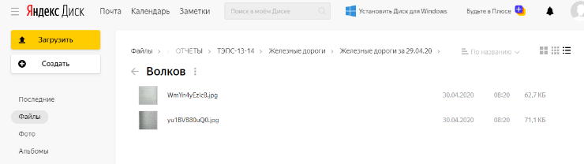
Notes:
Там же в облаке Дистант2020 в папке «Отчеты» преподаватели размещают выполненные задания студентов и ведут табель учета теоретических и практических занятий по дисциплине.

Slide 17
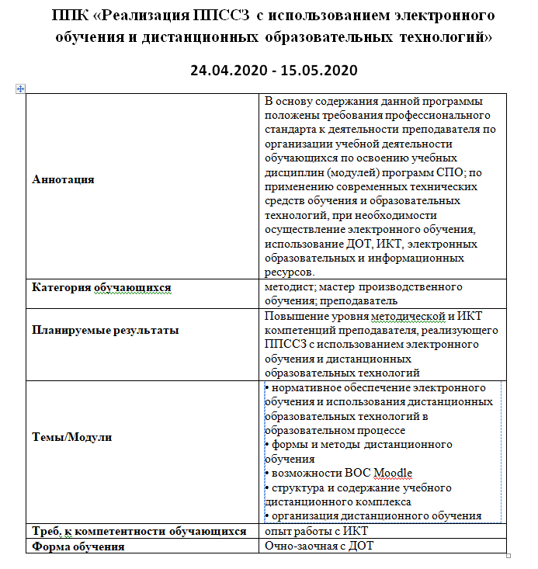
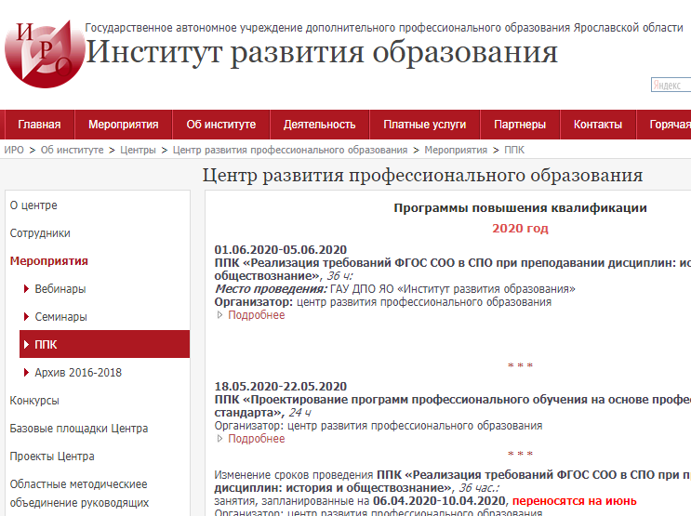
«Будет расти роль преподавателя. Какими бы ни были продвинутыми технологии, их надо уметь использовать с пользой для ученика. Технологий становится всё больше, а значит, всё больше возможностей для обучения и подачи материала» (Д. Динцис)
Notes:
Динцис Данил Юрьевич, программист, специалист по управлению проектами и ИТ услугами и продуктами, участник Своей Игры сказал: «Будет расти роль преподавателя. Какими бы ни были продвинутыми технологии, их надо уметь использовать с пользой для ученика. Технологий становится всё больше, а значит, всё больше возможностей для обучения и подачи материала». Наш педагогический коллектив готов осваивать новые технологии и делиться опытом работы. Так с 24.04 по 5.05.2020 г. пять педагогов колледжа прошли курсы повышения квалификации «Реализация ППССЗ с использованием электронного обучения и образовательных технологий».

Slide 18

Спасибо за внимание!

